Slide 2
Energia, Cinemática, Força e Ondas
PROF. Dr. NIVALDO ZAFALON JUNIOR

Slide 3

Graduação em Tecnologia em Saúde (FATEC-SO), em Física (IFGW), mestrado e doutorado em Engenharia Elétrica (FEEC - UNICAMP). Atualmente é professor da FIAP. Atuação em Biofísica, propagação elétrica em membranas celulares, estimulação elétrica, desenvolvimento de projetos baseados em microcontroladores e eletrônica para sistemas embarcados.
PROF. Dr. NIVALDO ZAFALON Jr.
nivaldex@gmail.com

Slide 4
Física do Movimento:
* Determinação da Aceleração da gravidade (g)

Slide 5
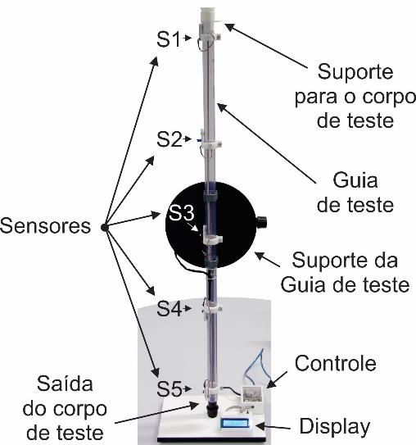
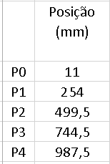
int sensor_1 = 8;
int sensor_2 = 9;
int sensor_3 = 10;
int sensor_4 = 11;
int sensor_5 = 12;
987,5 – 11 = 976,5 mm
=0,9765 m

Slide 6
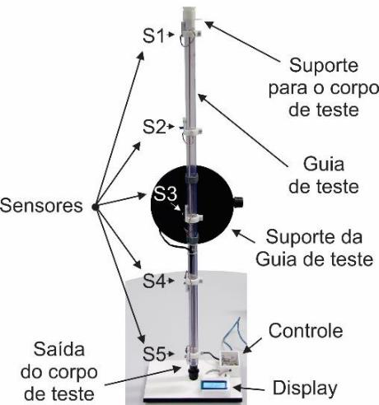
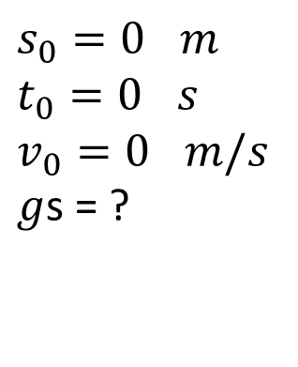
Sentido crescente
da posição.
$$s_{0}=0_{}m \\ t_{0}=0_{}s \\ v_{0}=0_{}m/s$$
$g$s = ?

Slide 7

$$s−s_{0}=v_{0}t+\frac{1}{2}at^{2}$$

Slide 8
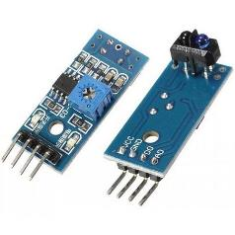
Planejamento do software
* Inclusão de bibliotecas;
* Declaração de variáveis;
Sensor de passagem:
setup ()
* Inicializar o LCD;
* Declarar as portas de entrada;
loop ()
V_{cc} = Entrada de alimentação positiva -> 5V
GND = Entrada de alimentação negativa -> GND
DO = Digital Out -> Saída digital do sensor

Slide 9

Objeto não detectado
Sensor S1
* Inclusão de bibliotecas;
* Declaração de variáveis;
Descendo o objeto com a mão
setup ()
S5
Objeto detectado
* Inicializar o LCD;
* Declarar as portas de entrada;
* Msg inicial;
Objeto detectado
?
Não
Sensor S1
Pronto para soltar o objeto e começar a contar o tempo
loop ()
Sim
Objeto solto
S1
Objeto detectado
?
Não
S5
Sensor S1
Inicia a contagem de tempo
Objeto
detectado
?
Sim
Objeto não detectado
Sim
Mostre no LCD a msg Solte o objeto.
Não
Objeto solto
Objeto detectado
Calculamos g e mostramos no display
Calcula g e mostra no display
S1
Sensor S5
Objeto
detectado
?
Sim
Objeto solto
Finaliza a contagem de tempo
Não
Sensor S5
Inicia a contagem de tempo
Objeto não detectado

Slide 10
DO = Digital Out -> Saída digital do sensor
Quando o objeto está na frente do sensor o que aparece em DO?
R: 0V -> Nível lógico 0 -> Nível lógico LOW
Quando o objeto NÃO está na frente do sensor o que aparece em DO?
R: 5V -> Nível lógico 1 -> Nível lógico HIGH

Slide 11
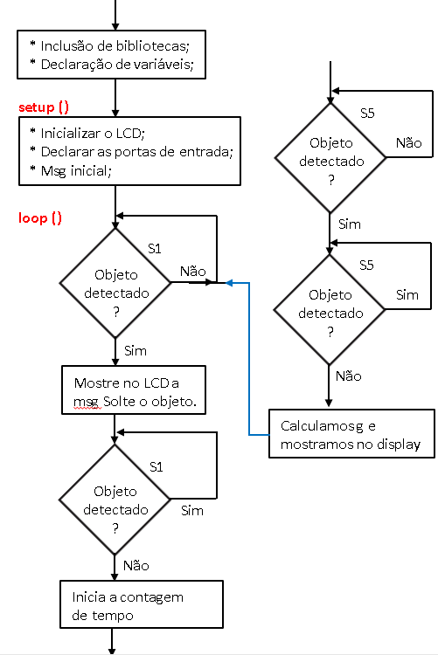

Slide 14
Fim

Slide 15
HALLIDAY, David; RESNICK, Robert; WALKER, Jearl. Fundamentos de Física: gravitação, ondas e termodinâmica. Vol 1. Rio de Janeiro: LTC, 2006. CAP. 2

Slide 16
Copyright © 2024 Prof. Dr. Nivaldo Zafalon Junior
Todos direitos reservados. Reprodução ou divulgação total ou parcial deste documento é expressamente proíbido sem o consentimento formal, por escrito, do Professor (autor).

